Slide 1
공유 경제를 바탕으로한 온라인 스터디 사이트
고 석 진
Notes:
안녕하십니까 엔씨아이티에스에 지원한 고석진이라고합니다.
발표 시작하겠습니다.
발표할 프로젝트의 주제는 공유경제를 바탕으로한 온라인 스터디 사이트입니다.

Slide 2



주제 & 공유경제란?
Notes:
공유경제란 물품을 소유의 개념이아닌 서로 대여해주고 차용하며 사용하는 개념으로 인식하여 경제활동을 하는 것입니다.

Slide 3
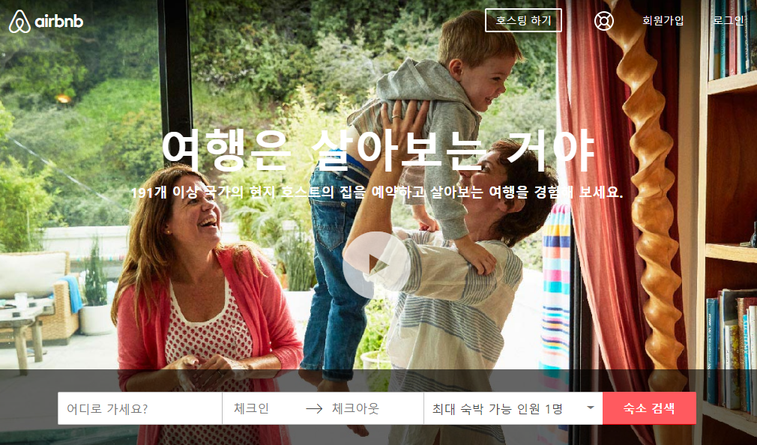
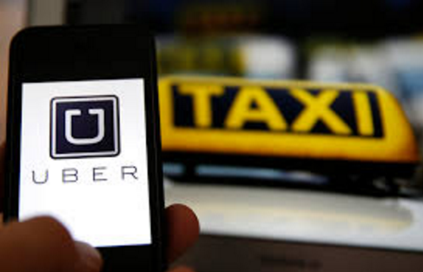
벤치마킹
Air BnB
제공 서비스
여행객에게 자신의 집을 게스트하우스 형식으로 제공
하는 서비스
UBER TAXI
제공 서비스
자신의 승용차를 UBER TAXI에 등록을 하여 택시의
개념으로 운행하는 서비스
Notes:
외국에서는 자신의 집을 게스트하우스형식으로 제공하는 에어 비앤비와
자신의 승용차를 택시의 개념으로 나누어 사용할수있는 우버 택시와같이
공유경제를 바탕으로한 서비스들이 떠오르고있는 추세입니다.
공유경제를 바탕으로 무엇을 만들면 좋을까라는 생각을 했었습니다.
저는 스터디를 참여해 현재직자분들이나 학생분들과 이야기를 나누며 새로운것을 배우는것을 좋아합니다.
과거에 거리와 시간이 맞지않아 온라인 스터디를 참여 한적이있었습니다.
하지만 오프라인과 다르게 온라인으로 진행되다보니 체계적인 플랫폼도 없을뿐더러, 온라인이라는 조건상 오프라인보다 체계적으로 진행 할 수 가 없어
결국 흐지부지되어 스터디가 없어지는경우가 다반사였습니다.
이 경험을 살려 온라인에서도 체계적으로 진행할 수 있고 지식을 나눌 수 있는 온라인 스터디플랫폼을 만들어보자라고 해서 프로젝트를 진행하게되었습니다.

Slide 4
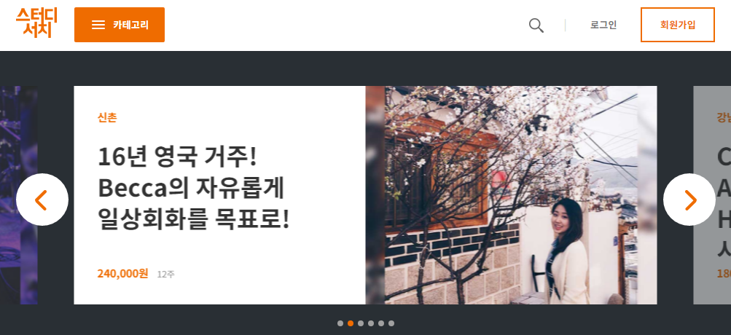
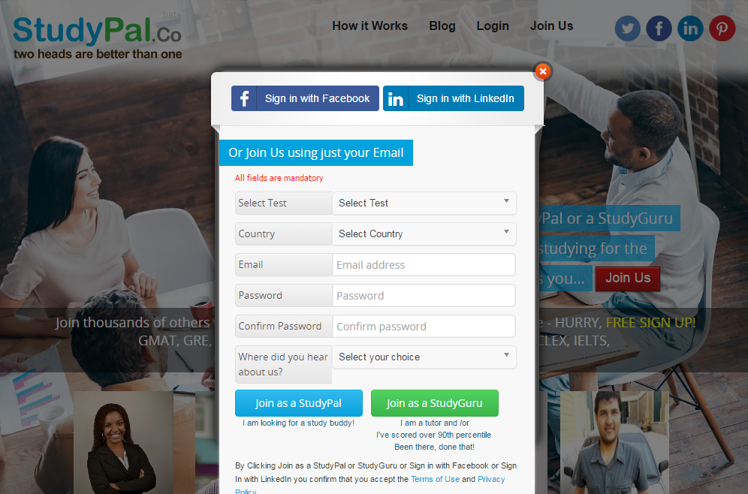
벤치마킹
스터디서치
장점
원하는 멘토를 쉽게 찾을 수 있다.
단점
유료, 동등한 조건에서 배우고싶어하는 사람들은 참여불가
StudyPal
장점
조건을 적을시 내가원하는 스터디와 매칭될 확률이높다.
단점
너무 많은 정보를 요구 , 개인정보유출 위험
Notes:
주제를 바탕으로 기존의 스터디사이트들을 벤치마킹해보았습니다.
첫번째 스터디서치는 오프라인 과외형식의 사이트입니다. 멘토들이 방을 개설하면 멘티들이 직접 찾아서 신청을 하는 방식입니다.
전제가 돈을내면서 배우는형식이다보니 돈을 내면서 배우고싶어하시는 분들에게는 정말 좋은 사이트이겠지만
반대로 무료로 배우고싶거나 , 동등한 조건에서 지식을 나누고싶어하는분들은 활동 할 수 있는 기회조차 없는 단방향 사이트였습니다.
두번째 스터디팔은 자신의 성향과 조건을 입력하면 그 조건에맞는 오프라인 스터디를 찾아주는형식입니다
조건에맞는 스터디를 찾아주는것은 좋지만 너무많은 정보를 입력받다보니 사용자들이 귀찮음을 호소할 수 있고 개인정보 유출에 대한 우려를 가져올 수 있었습니다.
이를 바탕으로 저희 프로젝트는 무료/유료, 오프라인/온라인 가리지않고 모두가 사용할 수 있는 양방향 사이트
조건들과 개인정보를 받기보다 회원이남긴 로그를 분석하여 현재 넷플릭스나 아마존에서 사용하고있는 추천알고리즘을 바탕으로 스터디 추천을 해주었습니다.

Slide 5









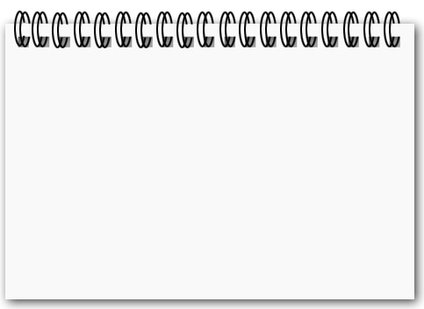





서비스 흐름도
SNS
후기작성
신뢰도 상승
일정관리
계좌 및 디파짓관리
공지 및 게시판
Study
실시간 스터디
진행
Notes:
크게 SNS적인 부분과 스터디 두부분으로 나누어보았습니다.
SNS 적인 부분에서 중점적으로 생각했던부분은 다른회원에 대한 신뢰도와 스터디를 진행하기전 해당회원과 내가 얼마나 잘어울릴수있는 사람인가 라고 판단을 할 수 있는 수단이 필요하다고 생각했습니다.
그래서 저희는 타임라인이라는 후기형식게시판을 개인마다 제공을 했고 해당회원에게 좋아요 or 팔로우를 하게된다면 후기를 작성할 수 있게 만들었습니다.
그럼으로써 기대되는 효과는 회원들이 후기를 봄으로써 해당회원에대한 신뢰도 판단, 후기를 통한 행적을보며 자신과 얼마나 어울릴 수 있을까 판단할수 있기를 기대했습니다.
스터디 부분입니다. 스터디의 중점적인 부부은 얼마나 스터디를 온라인상에서 체계적으로 관리를 해줄수 있고 온라인스터디를 진행함에 불편함이 없는가 였습니다.
온라인 / 오프라인 두 부류가 있고 공통적으로 스터디생성시 일정관리 , 계좌와 디파짓관리 , 스터디 게시판 기능을 제공함으로써 관리에 힘썼고
온라인 스터디의 경우 스터디할 수 있는 환경이 주어지고 실시간 채팅, 캔버스 , 사진공유 , 음성 , 텍스트박스 , 녹화 기능을 선택하여 사용할 수 있습니다.

Slide 6
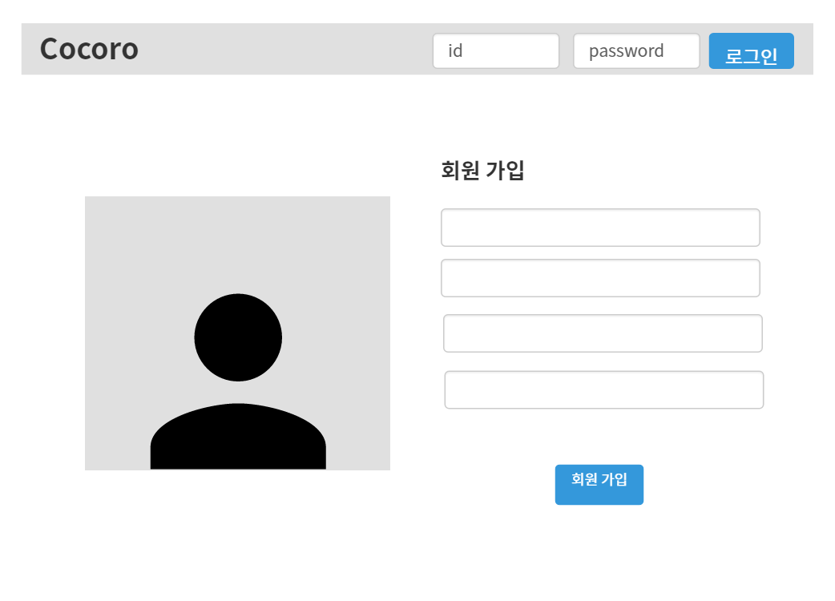
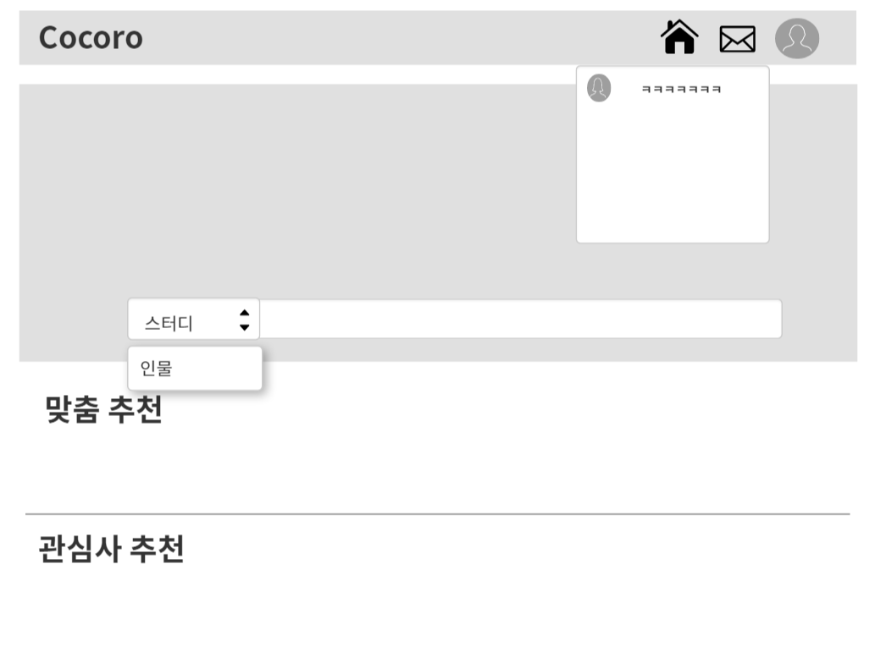
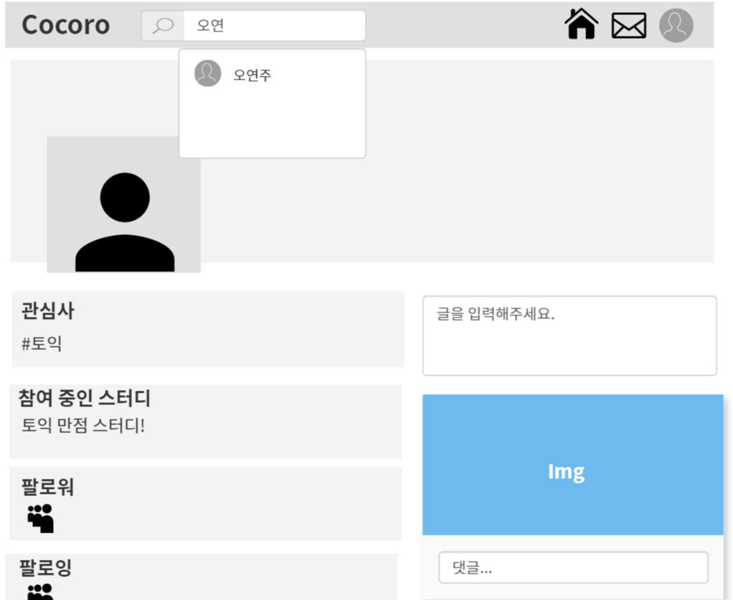
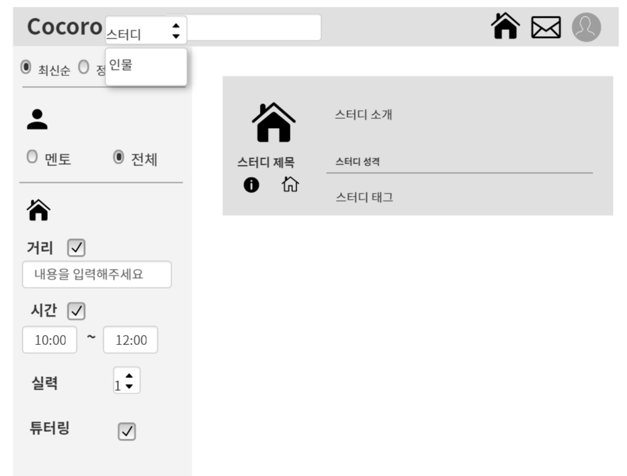
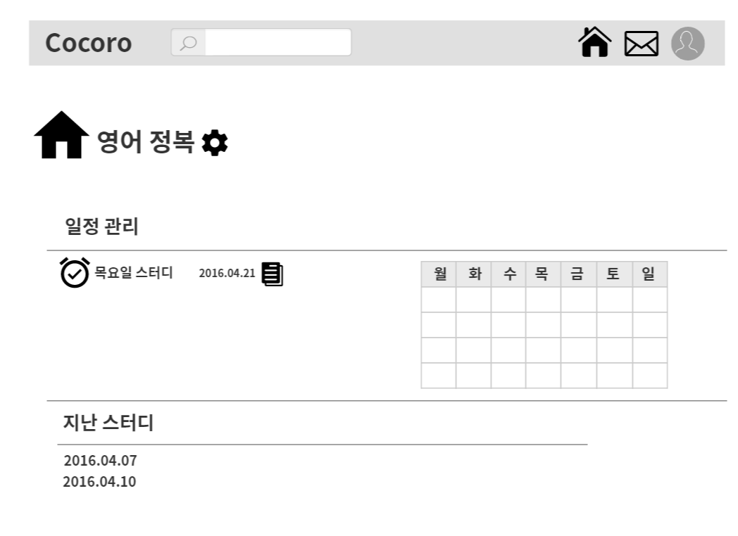
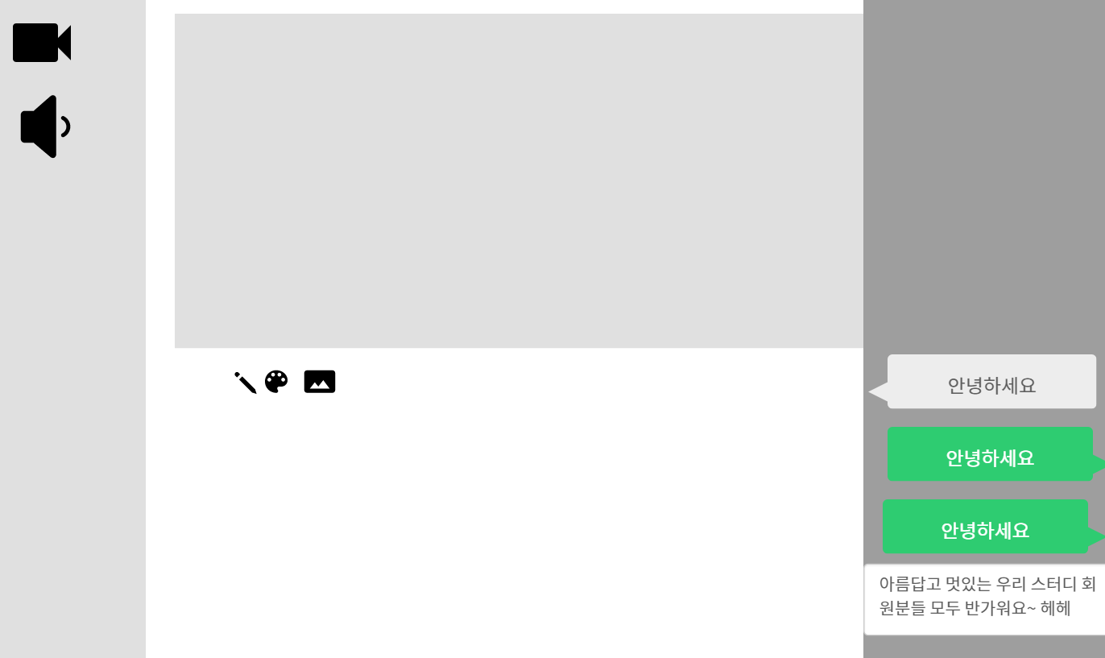
화면설계
<로그인전 메인>
<로그인후 메인>
<마이페이지>
<검색필터>
<스터디게시판>
<실시간스터디>
Notes:
그에따른 화면설계부분입니다.

Slide 7
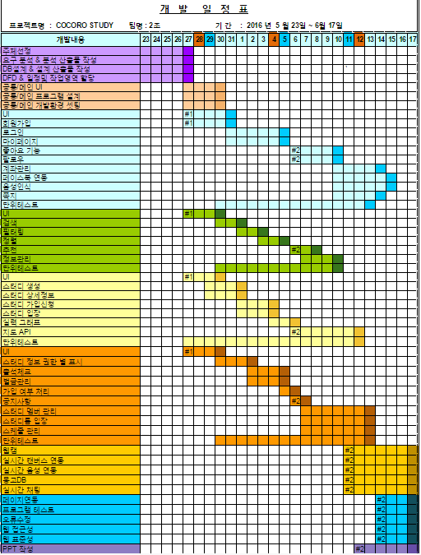
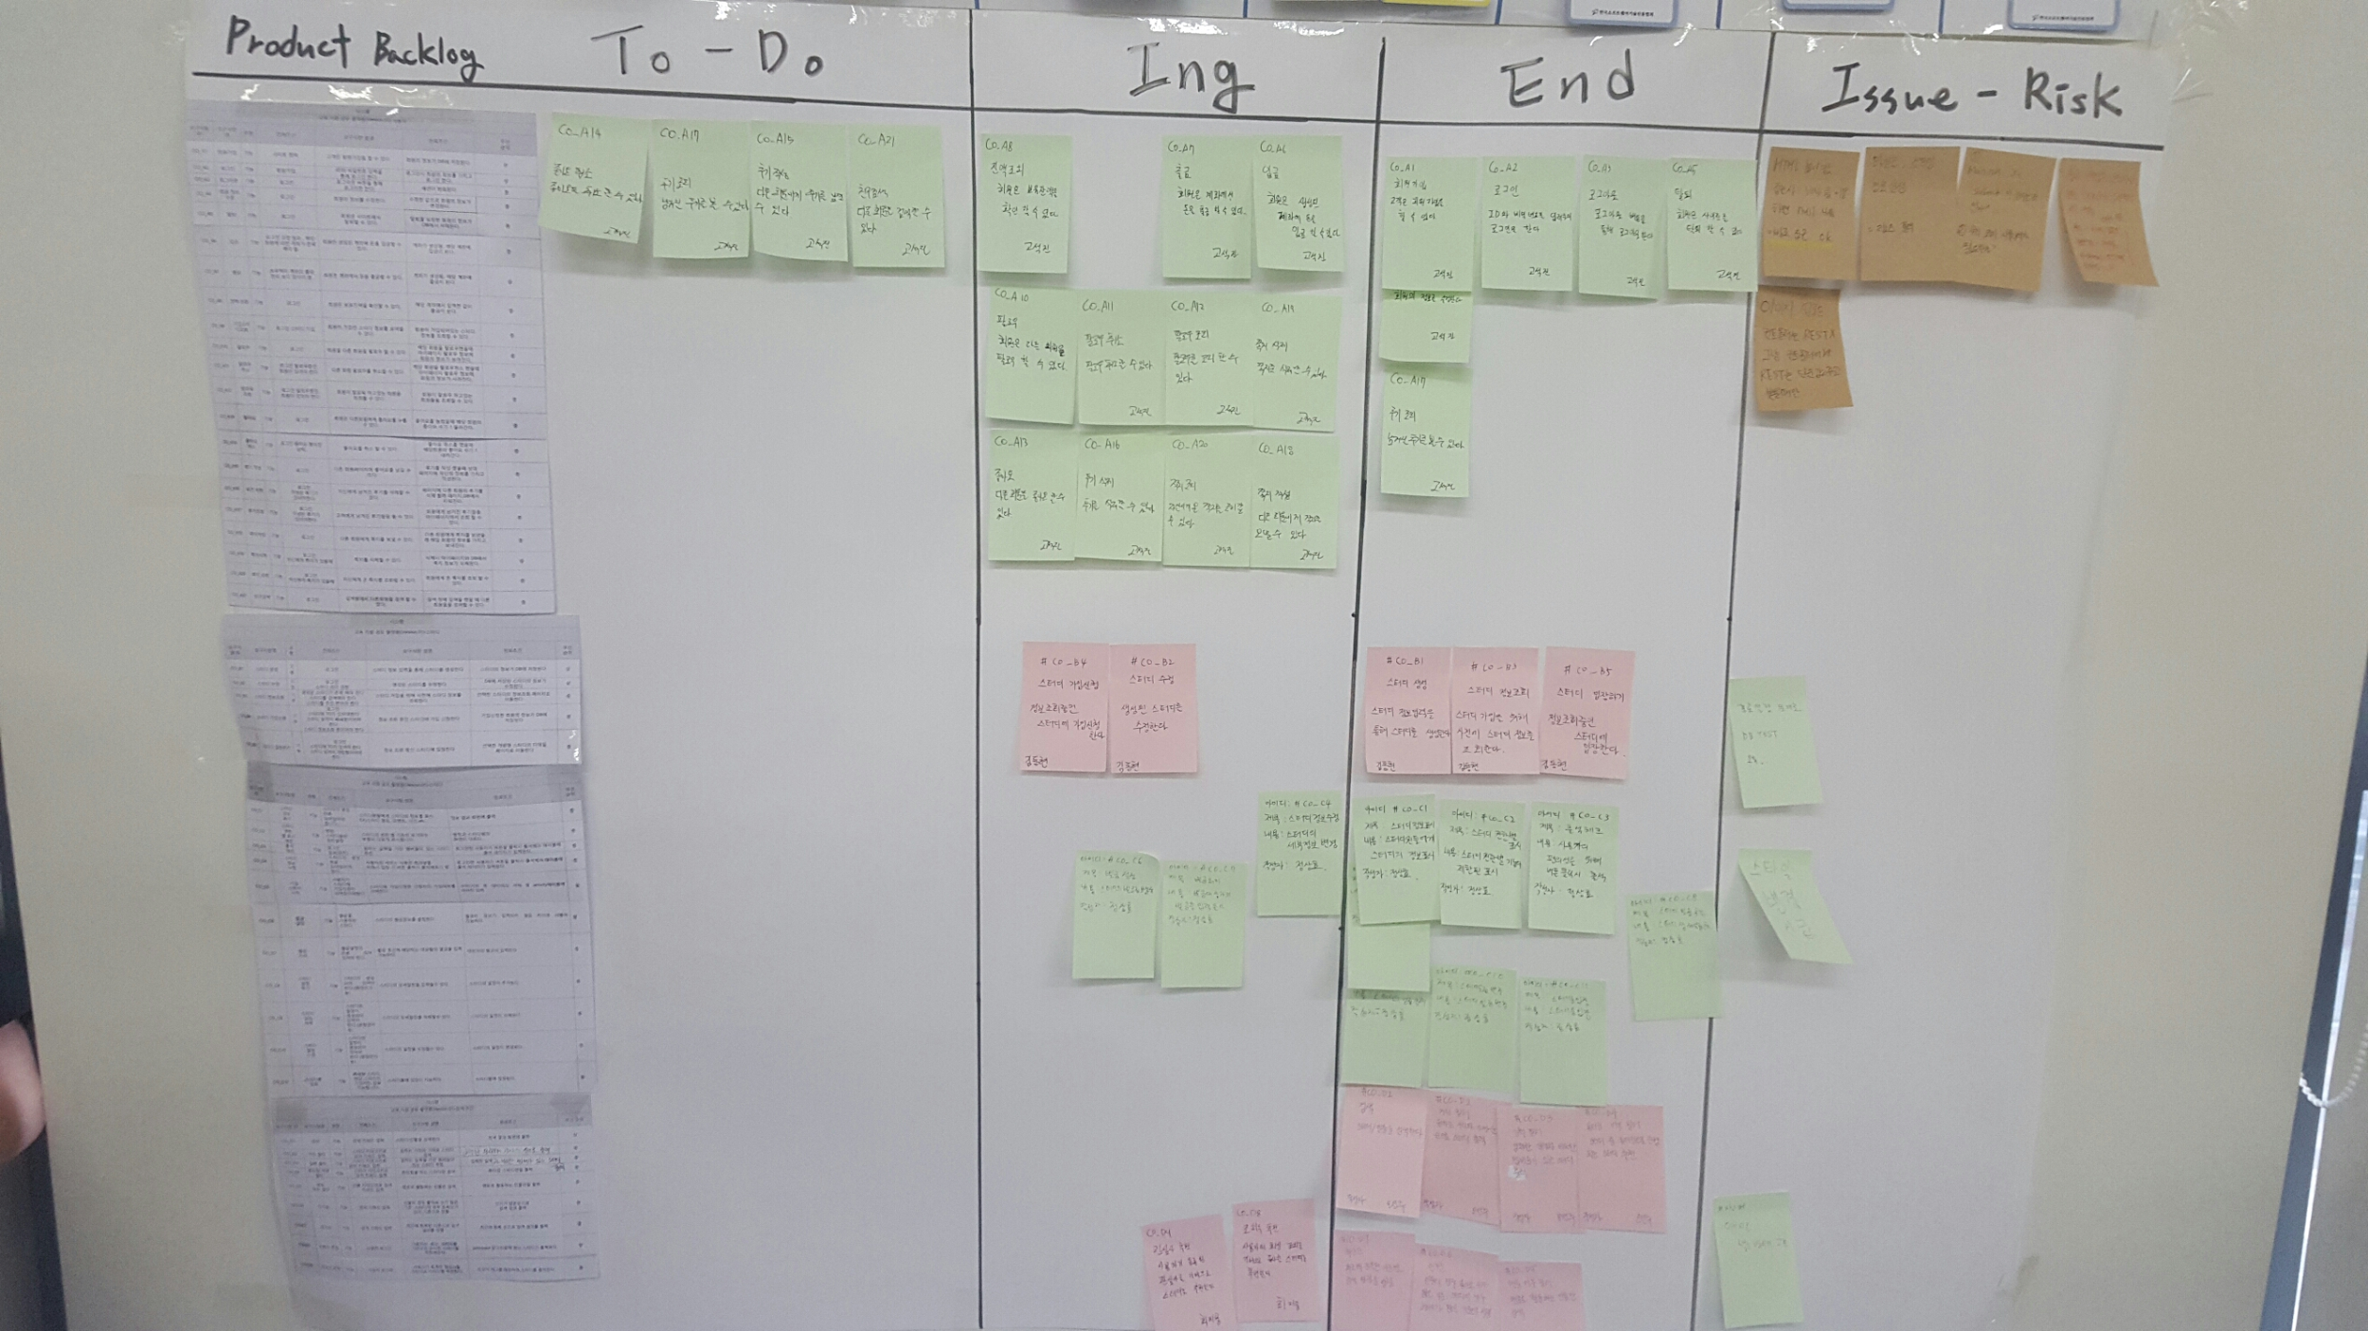
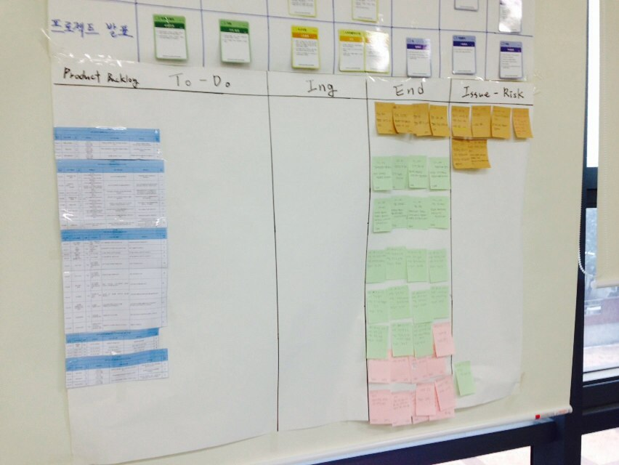
방법론
(1) 개발 일정 & Agile 방법론
<1차 스프린트>
<2차 스프린트>
Notes:
개발일정입니다.
개발은 총 4주동안진행되었습니다.
이번 프로젝트를 진행하기전에 여러 프로젝트를 워터풀 방식으로 진행했었습니다.
그렇다보니 중간중간 수정사항이생길때마다 유연하게 대처가어려웠고,팀원들끼리의 의사소통도 잘안됬었습니다.
이런 단점을 보완하기위해 애자일 스크럼 방식을 택했습니다. 2주에 한번 총 2 번의 스프린트를 거쳤고
하루에 20분씩 모여 수정사항을 반영하고 , 하루하루의 이슈를 해결했기때문에 프로젝트 진행속도도 빨라질 수 있었고, 여러가지 문제들에 유연하게 대처할 수 있어 좀더 체계적인 프로젝트를 진행할 수 있었습니다.

Slide 8
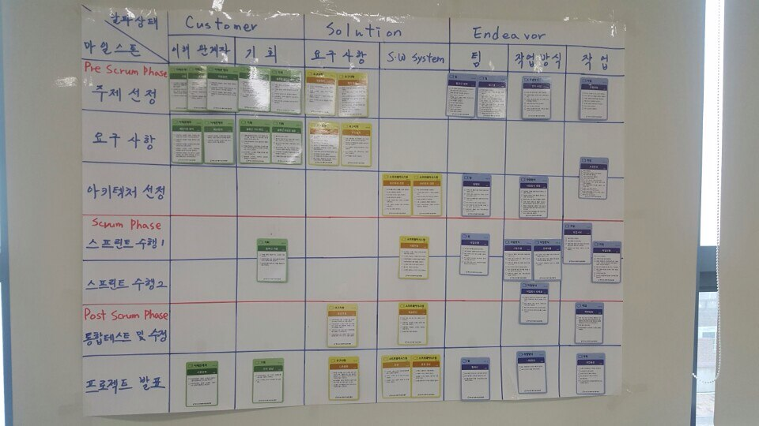
방법론
(2) 에센스
마일스톤 명 | 기간 | 마일스톤 정의 | 마일스톤 목표 이미지 | 비고
주제 선정 | 3d | 프로젝트의 주제를 선정하는 단계 | 시장 조사와 벤치마킹을 통해 타당한 프로젝트 주제를 선정 한다.
요구 사항 | 1w | 프로젝트를 수행하기 위한 요구사항을 수집하는 단계 | 본 프로젝트의 성공적 개발을 위해 중요 이해관계자를 식별하고 그들로 부터 본 시스템에 가장 적합한 요구사항을 수집하여 프로젝트 성공의 기반을 마련한다.
아키텍처 선정 | 2d | 프로젝트를 구현하기에 적당한 아키텍처를 선정하는 단계 | 기술 위험과 적용 가능한 조직의 제약 사항을 해결할 수 있는 아키텍쳐를 조사 및 선정한다.
스프린트 수행1 | 1w | 스프린트 계획에 따라서 1차 스프린트 진행 | 스프린트를 진행하면서 프로젝트의 문제나 변경된 사항들을 다음 스프린트 계획에 반영
스프린트 수행2 | 1w | 스프린트 계획에 따라서 2차 스프린트 진행 | 1차 스프린트의 문제점 및 수정사항이 반영된 2차 스프린트 계획서를 바탕으로 2차 스프린터 진행
통합 테스트 및 수행 | 3d | 프로그램에 대한 통한 테스트 진행을 통해 프로그램 검증 | 테스트 시나리오에 따라서 프로그램에 대한 통합 테스트 진행 및 검증을 시행
프로젝트 발표 | 1d | 프로젝트를 발표 | 프로젝트를 발표한다.
에센스
OMG에서 2014년에 공표한 SW공학방법론입니다. 과정마다 객관적인 평가척도를 제공하여 개발자뿐만아니라 개발을 모르는 사람들도 프로젝트 진행상황에 대해 쉽게 파악 할 수 있습니다.
Notes:
채택한 이유 개발자 뿐만아니라 / 파악 이해 안목 헬스체크 /
또 에센스라는 OMG에서 공표한 SW 공학기법을 사용하였습니다.
각 일정과 그 과정에서 해야할 일들을 표로 체크해가며 프로젝트를 진행했기때문에 객관적인 진행척도를 파악할수있었습니다.
에센스를 사용해 좀더 계획적이고 완벽한 스프린트를 진행할 수 있었습니다.
(에자일이 프로그램적 방법론이라면 에센스는 에자일 밖에서 어떻게 진행할지를 표할수있는 지표)
또 클라이언트와 개발자사이의 경우 프로젝트를 진행하고있는 개발자들 뿐만아니라 프로젝트를 모르는사람들도 진행과정과 진행상황을 쉽게 파악할수 있도록 객관적인 지표를 제시해주기 떄문에 의사소통에 용이

Slide 9
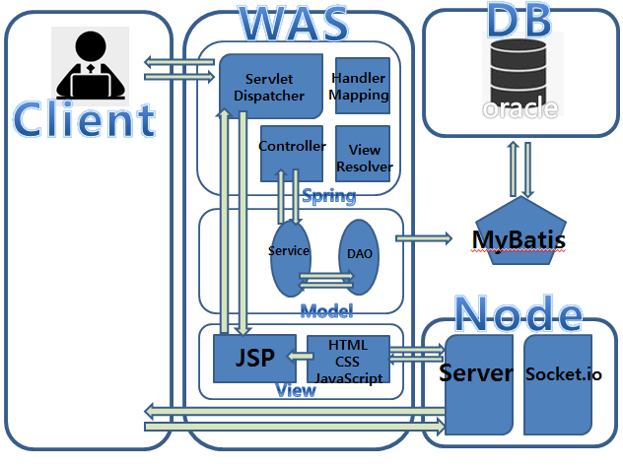
아키텍쳐구조
Notes:
아키텍쳐 구조입니다.
기본틀은 Spring MVC2구조로 이루어져있어 로직단과 뷰단을 분리해놨기 때문에 가독성과, 유지보수에 용이합니다.
WAS는 톰캣을 이용하여 서버를 구축하였습니다. SQL 쿼리는 Mybatis를 이용하여 xml로서 관리해주어 유지보수에 용이하도록 하였습니다.
데이터 베이스는 기본적으로 Oracle을 이용하지만, 실시간쪽은 Node.js 의 소켓을 이용하여 통신하기때문에 RDBMS인 오라클보단 NoSql 기반의 MongoDB가 검색과 정렬에 특화되있고 텍스트 기반이기때문에 실시간에 적합하다 생각되어 MongoDB를 사용하였습니다.
라이브러리 관리는 Maven을 사용하기때문에 라이브러리 충돌을 방지할수 있었고, 형상관리툴 Git을 사용하여 버젼관리, 소스관리를 하였습니다.

Slide 10

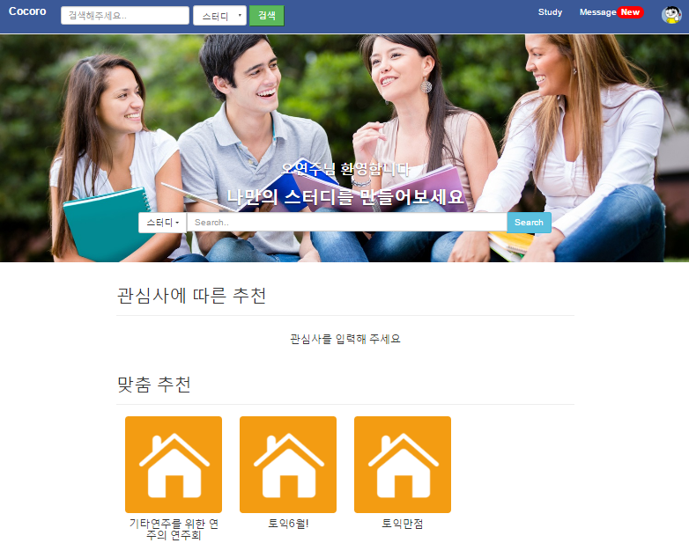
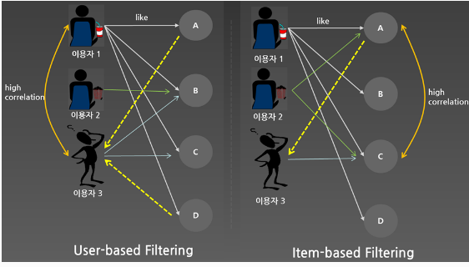
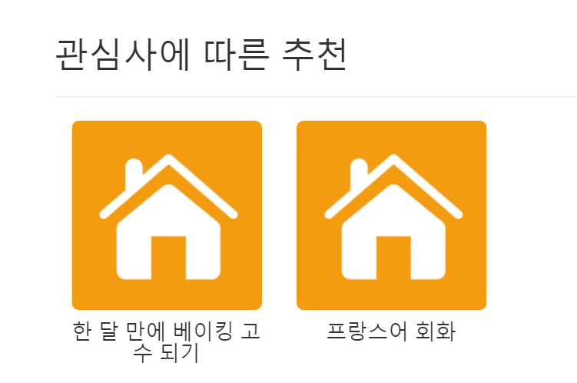
핵심기능
(1) 추천 - Mahout 추천알고리즘
1
2
Notes:
핵심기능입니다.
맞춤추천과 관심사에따른 추천 두가지 추천기능이있습니다.
첫번째
맞춤추천은 머하웃라이브러리의 추천알고리즘을 사용했습니다.
머하웃이란 아파치에서 진행한 프로젝트중 검색 , 정렬에 특화되어있는 라이브러리입니다.
머하웃을 사용한이유는 현재 넷플릭스와 아마존에서 사용할정도로 가장 널리 알려진 라이브러리이고 ,빅데이터를 활용한 알고리즘이기때문에
많은 데이터를 빠르게 분석할수있고, 정확도를 높여줄수 있었기때문에 사용하였습니다.
A가 1 ,2 , 3 ,4 스터디를 클릭하였을때 B가 1, 4을 클릭하였으면 A와 B가 유사하다고 판단하여 2,3 스터디를 추천해주는 형식이 유저베이스 형식입니다
하지만 조금더 정확한 유사도를 판별하기위해 아이템베이스 형식을 사용해 스터디조회수에따라 스터디끼리의 유사도를 판별하여 스터디를 추천하는 방식으로
보다 정확한 것을 추천해 줄수있도록 구성하였습니다.
이를 통해 기존사이트들과 다르게 많은정보를 받지않고 한번의 클릭으로 추천시스템을 구성할 수 있었습니다.
두번째
# 를 통한 관심사태그입니다
마이페이지에서 #태그를 이용해 관심사를 적도록하였습니다.
적힌관심사를 토대로 현재 존재하는 스터디의 이름 , 스터디의 #태그를 이용해 검색하여 회원의관심사에 따른 스터디를 추천해주었습니다.
관심사에따른 스터디가 많을 수 있기때문에 페이징 처리를하여 6씩 인기순으로 뽑아주어 서버에 부담을 최소한으로 했습니다.

Slide 11

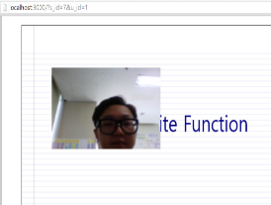
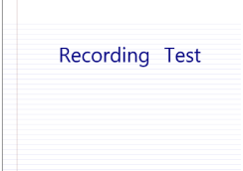
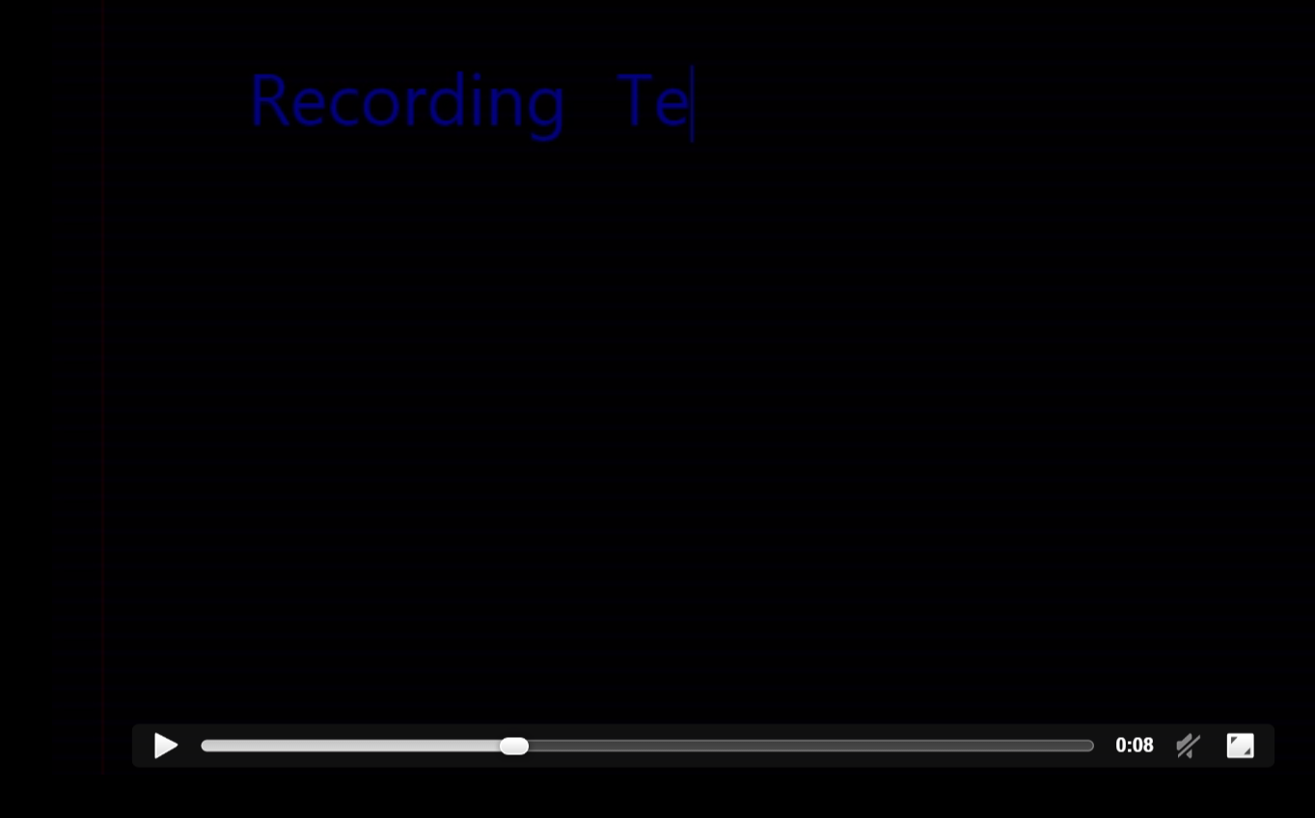
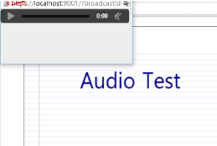
핵심기능
(2) Node.js - Socket.io Cam, Audio, Recording
1
3
2
Notes:
Node.js의 브라우져의 범용성이높고 , 쉽고 빠른장점을 가지고있는 socket.io를 사용하여 실시간 온라인 스터디룸을 구성하였습니다.
웹캠, 웹캠이 필요없을 스터디를 고려하여 오디오 기능을 구현하였습니다 . 캔버스에 그려진것들을 동영상으로 녹화할 수 있기때문에
언제든지 그날 있었던 스터디 내용을 볼 수 있습니다.
또 Jquery UI 의 draggable과 Resizable 이벤트를 걸어줬기때문에 위치와 사이즈를 커스텀할수 있게 구현하였습니다.
노드를 왜 사용하나?
Node.js 를 사용한 이유는 비동기식의 이벤트 기반이기떄문에 응답을 기다리는 시간이 필요가없고 , 싱글스레드로 구성되어있어 멀티쓰레드보다 자원의 낭비가 적고 처리속도가 빠르기때문에 사용하였습니다.
하지만 하나의 작업이 오래걸리면 전체적 성능 저하라는 단점이있기때문에 이를 해결하기위해 콜백함수를 사용하여 분산처리를 해주었습니다.

Slide 12

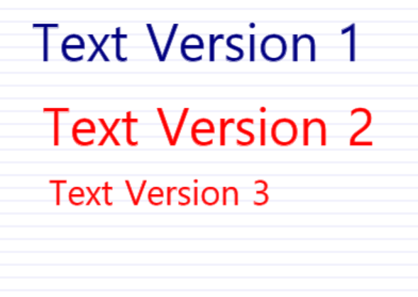
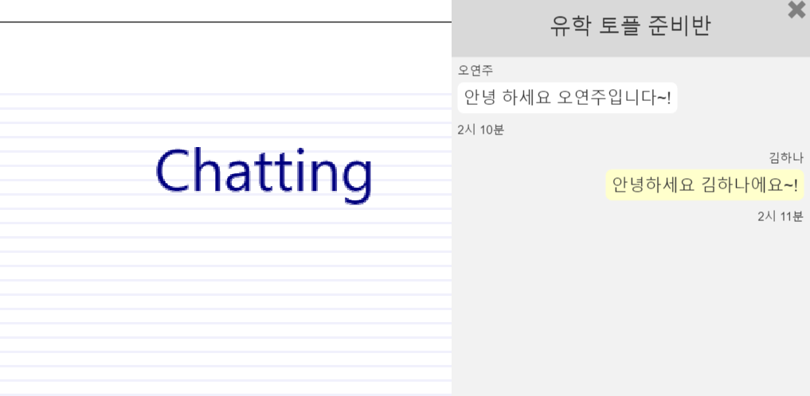
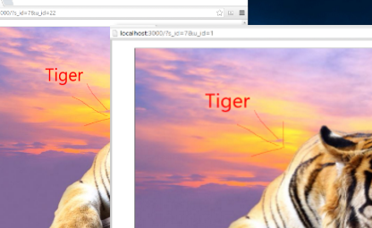
핵심기능
(3) Node.js & MongoDB연동
4
6
5
Notes:
텍스트 박스를 이용하여 메모를 남길 수 있고 사진을 공유할 수 있습니다 .
모두 캔버스에 그려지는 형식이다보니 펜을 선택하여 중요부분에 대한 메모를 남길 수 있습니다.
채팅은 실시간으로 많은 데이터가 들어가다보니 데이터량이 한정된 Scale out 불가능한 RDBMS 보단 Scale out이 가능한 NoSql 기반의 MongoDB가 적합하다 판단하였고
텍스트 기반의 저장 방식을 통한 빠른속도와 확장성을 통한 검색과 정렬에 특화된 장점이있어 MongoDB를 선택하였습니다..
노드의 장점과 단점
Node/js 를 사용하다보니 개발 관점에서는 빠르고 쉬운 장점이 있지만, 반대로 운영 관점에서는 테스트와 디버깅이 굉장히 힘들었고, 에러가나면 서버가 꺼져버리는 단점 대해서는 신경써야 할 부분이 훨씬 더 많다.

Slide 13

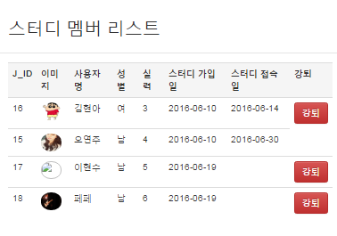
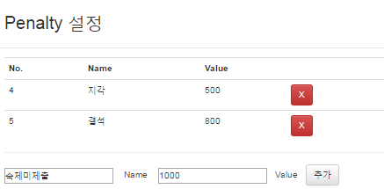
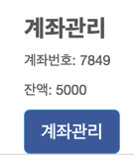
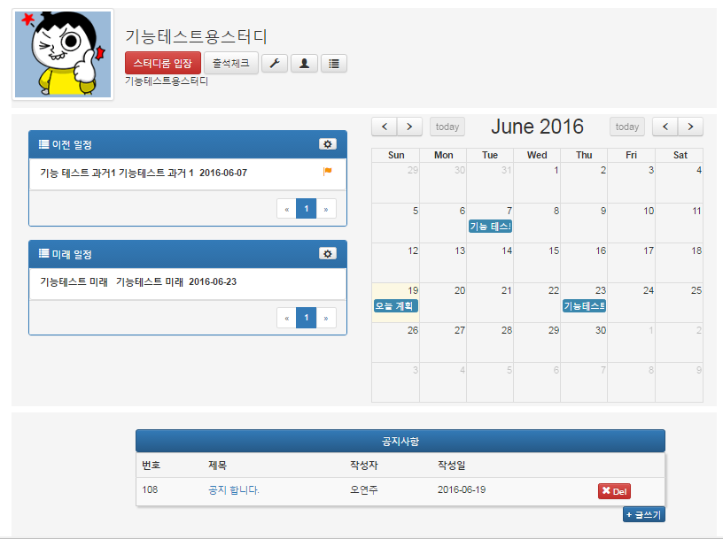
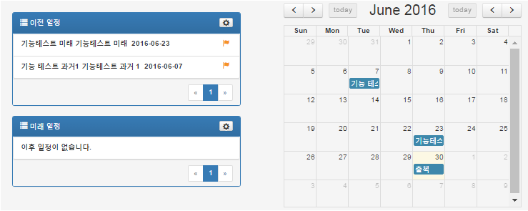
공통기능
(4) 스터디 - 일정 ,멤버리스트,공지,디파짓(계좌관리)
1
2
3
4
Notes:
스터디페이지입니다.
스터디페이지에선 멤버관리 , 일정 , 디파짓에따른 계좌관리 ,공지기능을 선택하여 사용할 수 있습니다.
이에따른 행동들은 인터셉터를 사용하여 스터디에가입된 회원들만 사용할수있도록 세션체크를 해주었습니다.
또 계좌 관리의 경우 트랜잭션 처리를 해주어 거짓된 값이 들어가지 못하도록 하였습니다.
왜 인터셉터를 사용했나?
MVC의 목적에맞게 컨트롤러는 로직에 중점을 둘 수 있게 구현하였습니다.
필터를 사용하여 처리할수 있었지만 인터셉터를 사용한이유는 인터셉터의경우 컨트롤러 실행전 실행후 세분화가 되기때문에 정교하고 편리하게 관리할 수 있다는
장점이있어 인터셉터를 선택하였습니다.

Slide 14
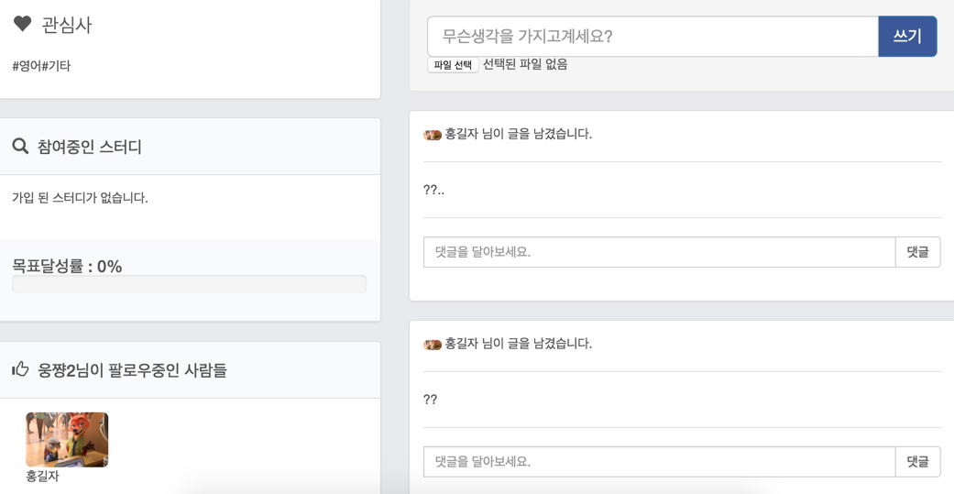
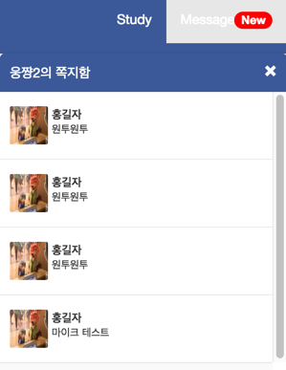
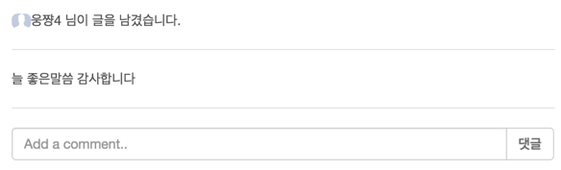
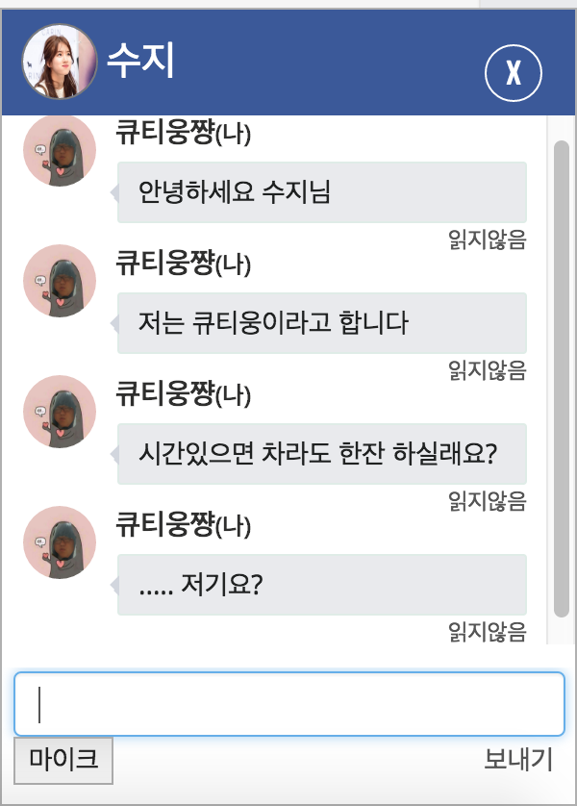
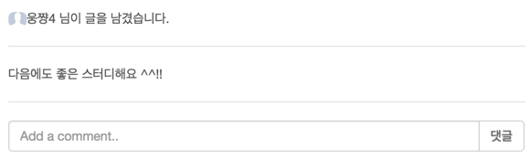
공통기능
(5) 마이페이지 - 좋아요 , 팔로우 , 후기작성 , 메신저
1
6
2
5
3
7
4
Notes:
마이페이지입니다. 좋아요와 팔로우에따른 후기작성이 가능하도록 인터셉터를 통해 구현하였습니다.
참여중인스터디 , 목표달성률 , 현재팔로우중인사람들을 볼수있으며 남겨진 후기를통해 자신과 얼마나 잘 어울릴 수 있는
사람인지 구별할 수 있는 수단이 될 수 있었습니다.
후기 작성 , 실시간 메세지함과 메세지보내기는 Ajax를 통해 구현하였습니다.
Ajax가뭔데 ?
Ajax란 다양한 데이터로 파싱이가능한 비동기식의 JavaScript를 의미합니다.
비동기식통신을 사용하게되면 중간에 다른 업무를 만나게 되더라도 각각의 업무와 더불어 본래의 업무도 순차적으로 계속 진행하게 된다.
사용함으로써 프로젝트에서 기대할 수 있는 효과는
서버의 처리가 완료 될때까지 기다리지 않고 처리 가능하여 화면의 페이지 갱신 없이 처리 결과 화면 갱신 가능하기때문에
사용자 측면에서 굉장히 편리하였습니다.
또 Json으로 파싱을 해주었기때문에 빠른속도로 통신이 가능하였습니다.
Json파싱이유?
Javascript 으로만 봤을때는 xml 이 Json 보다 빨랐지만 query 측면에선 Json 이 더빨랐습니다. Ajax는 데이터베이스와 연동하는 것이 대부분이라 속도가 빠른 Json 을 사용했습니다.

Slide 15

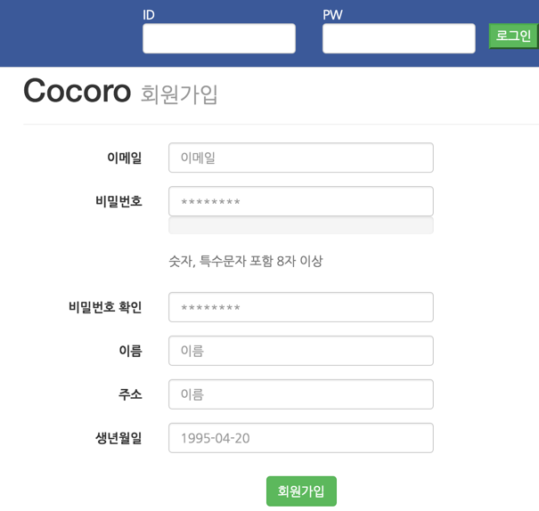
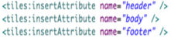
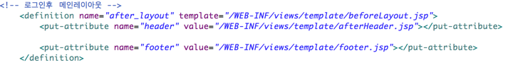
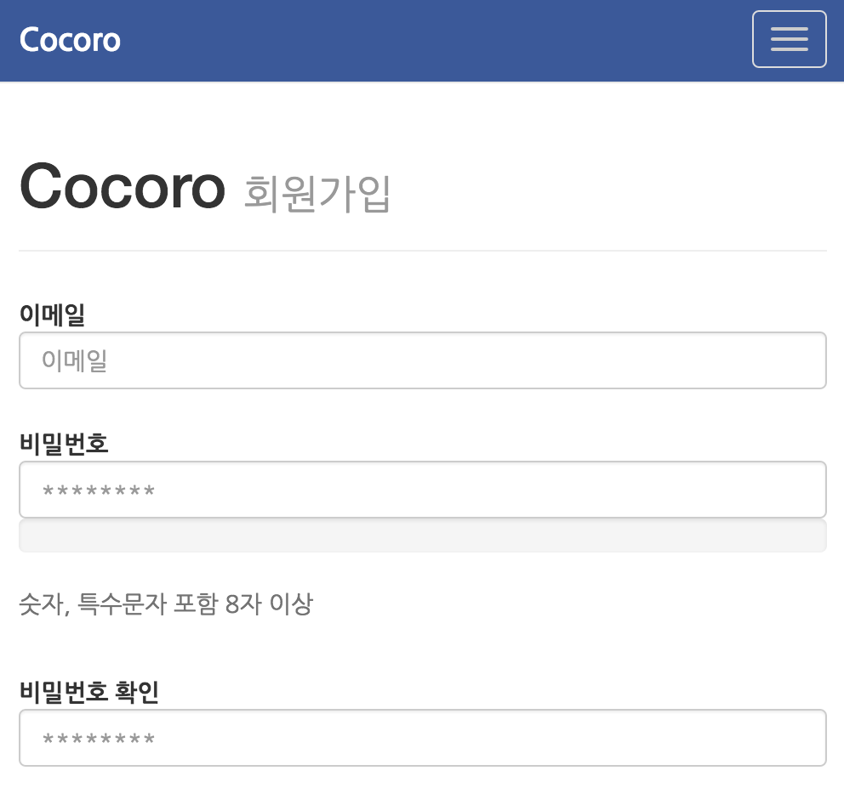
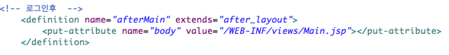
공통기능
(6) Tiles & BootStrap
<Tiles>
<BootStrap>
1
<상속>
2
Notes:
기본적인 UI 는 트위터에서 제공해주는 부트스트랩을 사용하였습니다.
부트스트랩을 사용한 이유는 기본적인 UI를 지원해주기때문에 디자인보단 로직쪽에 신경을 쓸 수 있어 시간절약이되었고,
기본적으로 반응형웹으로 만들어주기때문에 모바일웹을 따로 작성할 필요없었고 , 크로스 브라우징을 지원해 어떤 브라우저에서도 같은
모양을 일관성있게 유지할 수 있기때문에 사용했습니다.
프로젝트 템플릿은 Tiles를 사용하였습니다. include를 사용해 프로젝트를 구성해보았는데 include는 각 페이지마다 include를 작성해주어야하는 불편함과
수정사항이있을경우 include가 명시된 모든 페이지를 수정해야하는 번거로움이있었습니다.
하지만 Tiles의 경우 xml에서 레이아웃을 관리하기때문에 수정사항에대한 변경이 용이하고 Tiles는 상속을 바탕으로 레이아웃구성이가능하기떄문에
중복코드를 많이 줄일 수 있었습니다.

Slide 16

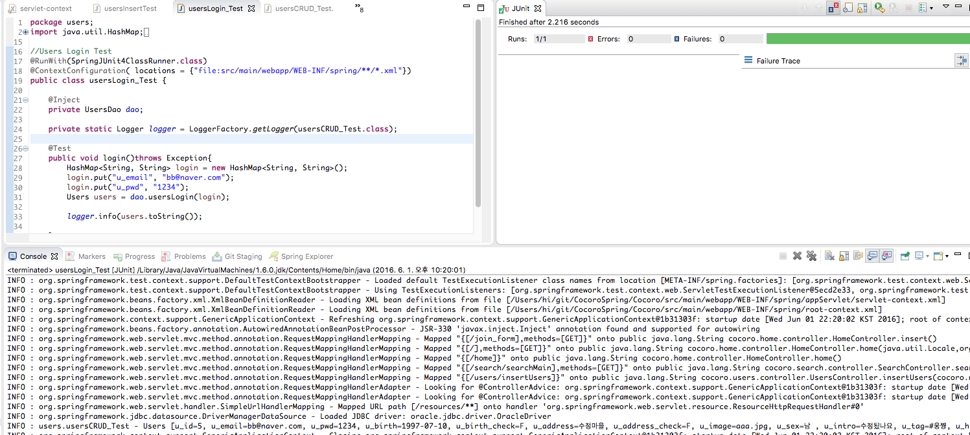
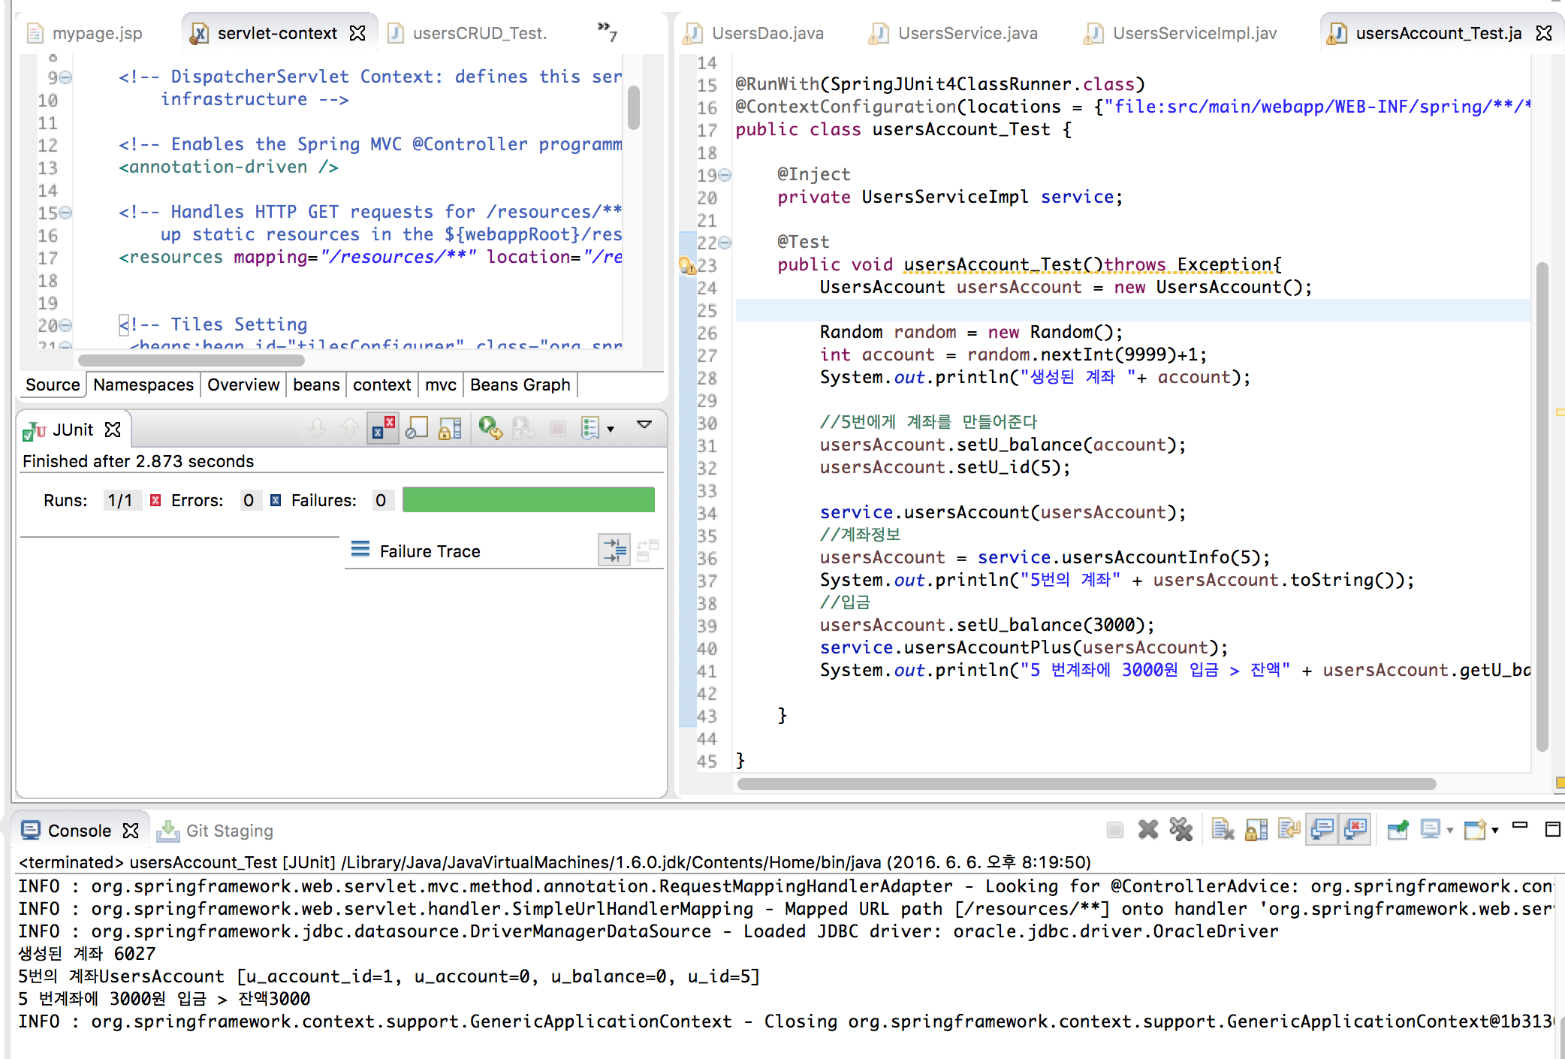
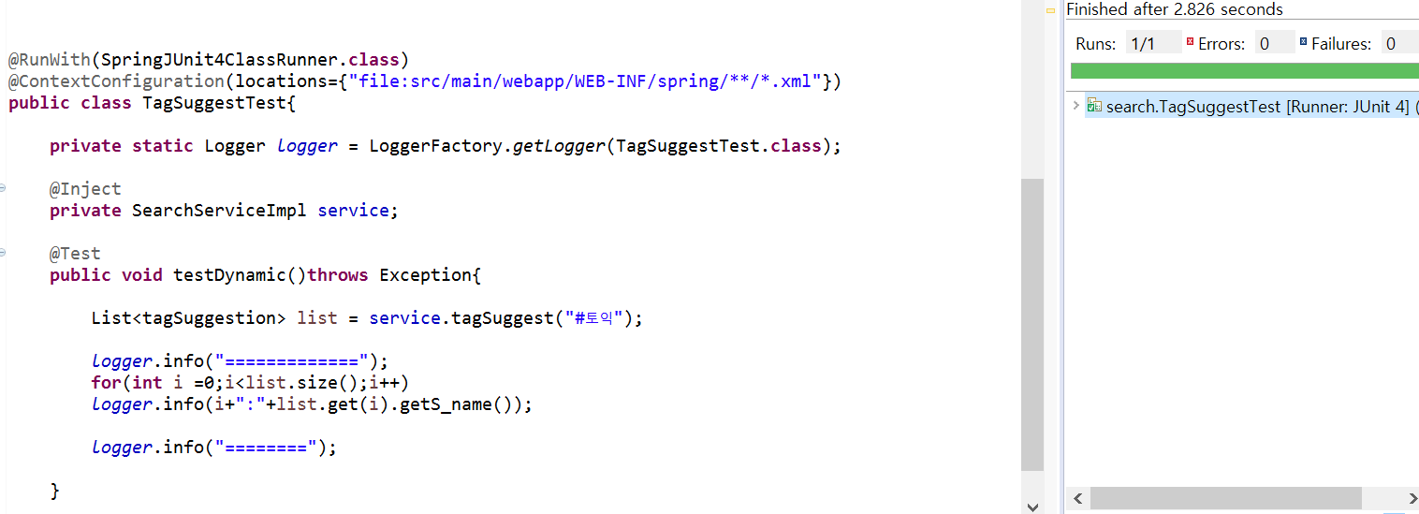
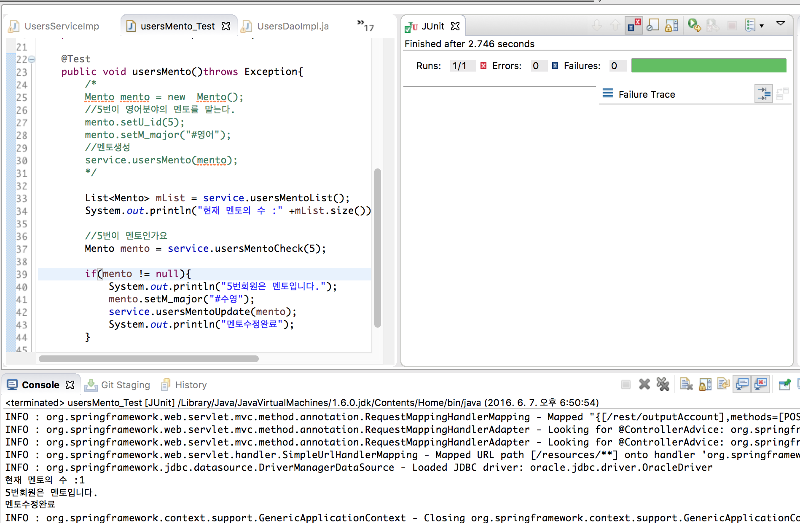
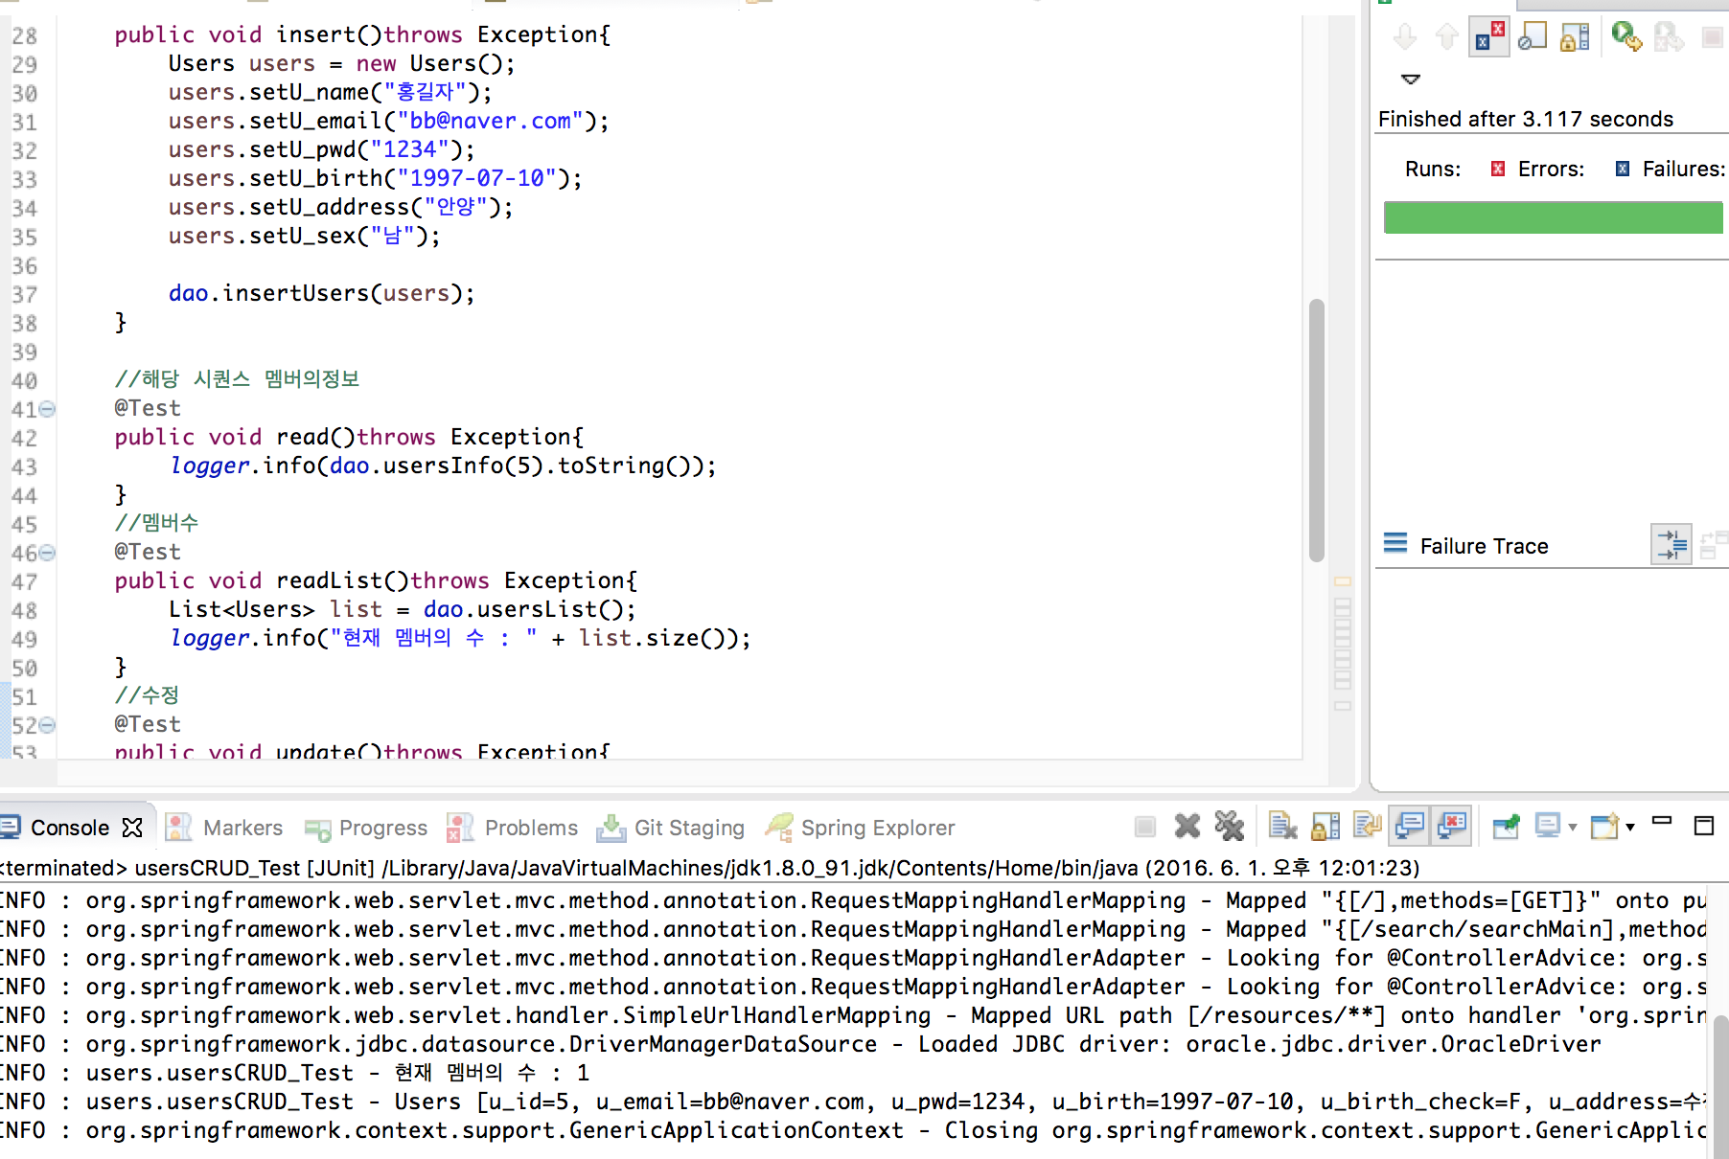
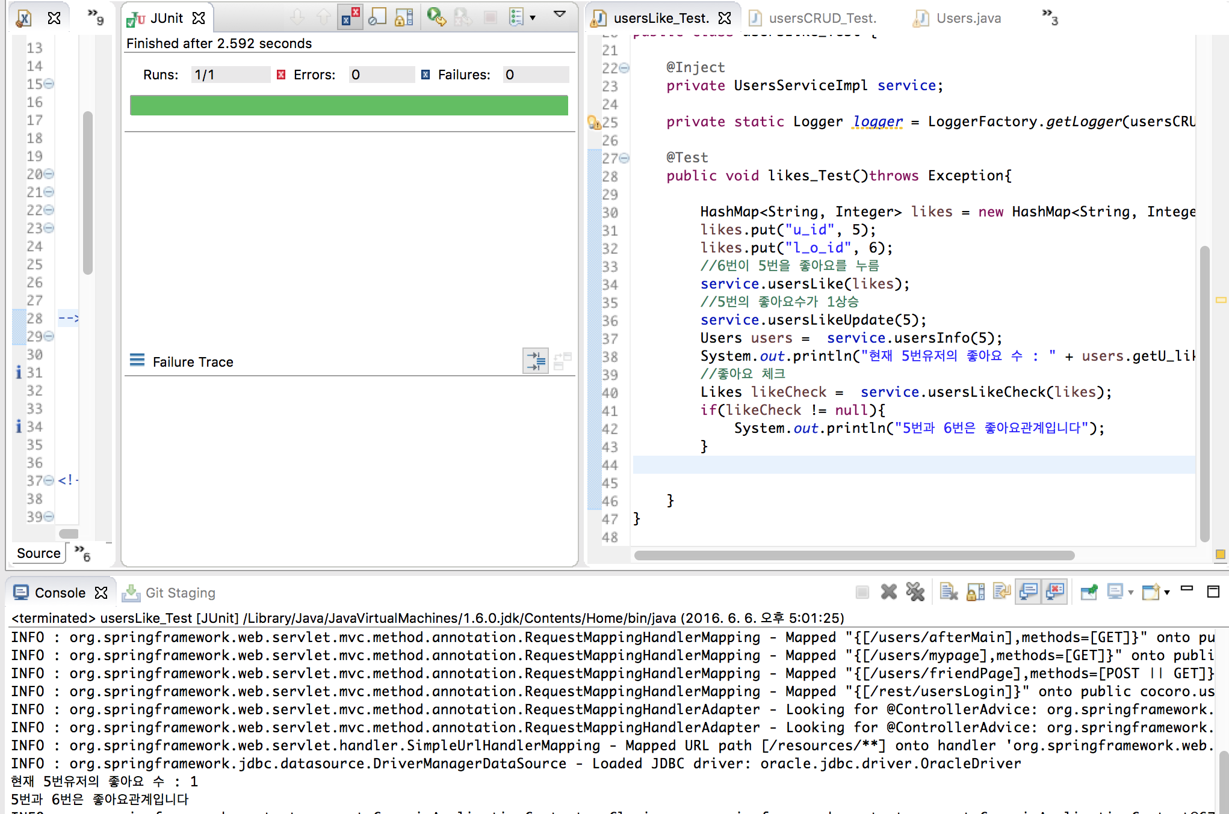
공통기능
(7) JUnit 단위테스트
Notes:
조금더 튼튼한 프로젝트를 완성하기위 단위테스트를 사용했습니다.
각각 로직마다 단위 테스트를 실시 함으로써 오류 검출및 수정을 사항을 바로 적용할 수 있어 개발속도가 빨라지
고 테스트 결과물을 남김으로써 서로 로직에대한 의견을 나누기도좋았고 인수인계에도 용이했습니다.

Slide 17
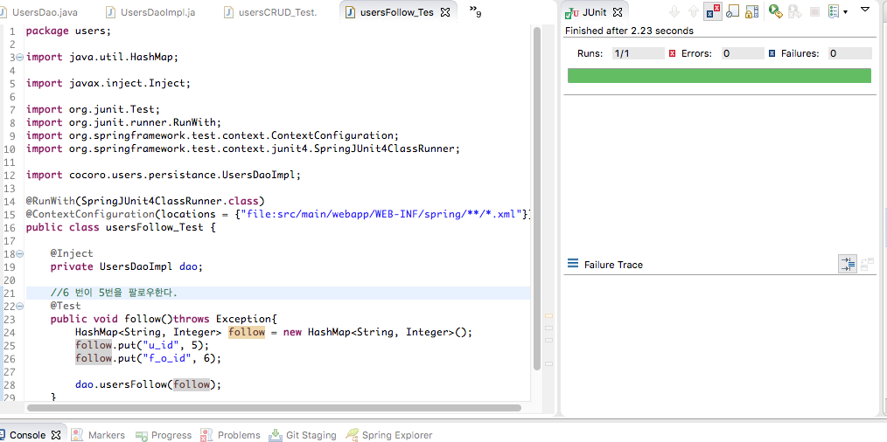
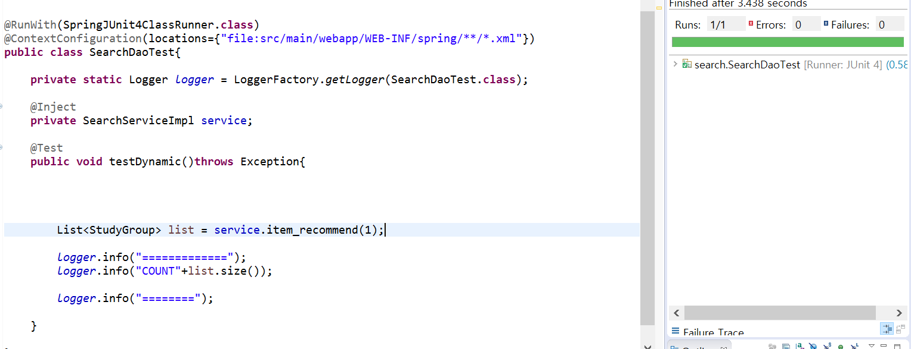
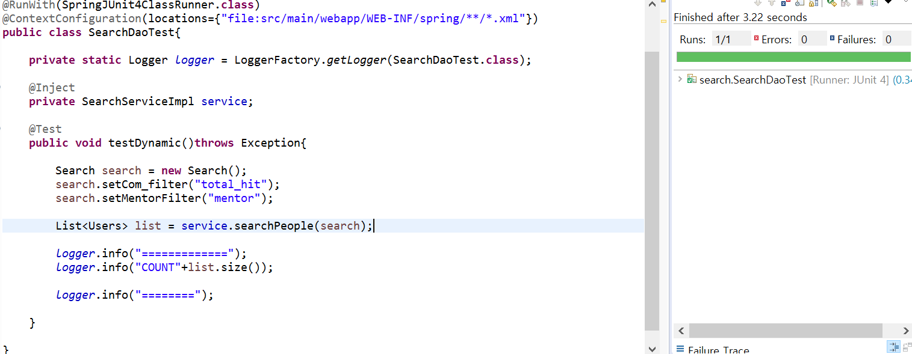

공통기능
(8) JUnit 단위테스트

Slide 18




공통기능
(9) 웹표준성 검증
<메인페이지>
<스터디페이지>
Notes:
만든 프로젝트가 얼마나 W3C 웹표준에 가까운 유효성을 가지고있는지 향후 배포시 문제가없는지에 대한 테스트를 거쳤습니다.

Slide 19



향후전망
“공유경제가 시장 패러다임의 변화를 주도하고 있습니다”
공유 경제가 시장의 큰 흐름이되고 소비자들이 공유 경제에 익숙해질수록 지식의
공유경제가 활성화 될것입니다. 그에따른 온라인 스터디에 대한 수요는 반듯이 늘어날 것입니다.
우리 사이트는 반응형웹으로 제작되어 언제어디서든 모바일로 쉽게 접근이 가능해 국내뿐만 아닌 해외에서도
해당 서비스의 이용률이 높아질 것으로 예상됩니다.
Notes:
향후전망입니다.
공유경제가 시장의 큰 흐름이되고있습니다. 소비자들은 자연스럽게 공유경제에 익숙해질것입니다.
그에따른 지식의 공유경제가 활성화될것이고 온라인 스터디에 대한 수요는 반드시 늘어날것입니다.
우리 사이트는 반응형웹으로 제작되어 언제어디서든 모바일로 쉽게 접근이 가능하기때문에 국내뿐만아니라 해외에서도
해당 서비스 이용률이 높아질것으로 예상됩니다.

